Slide 1
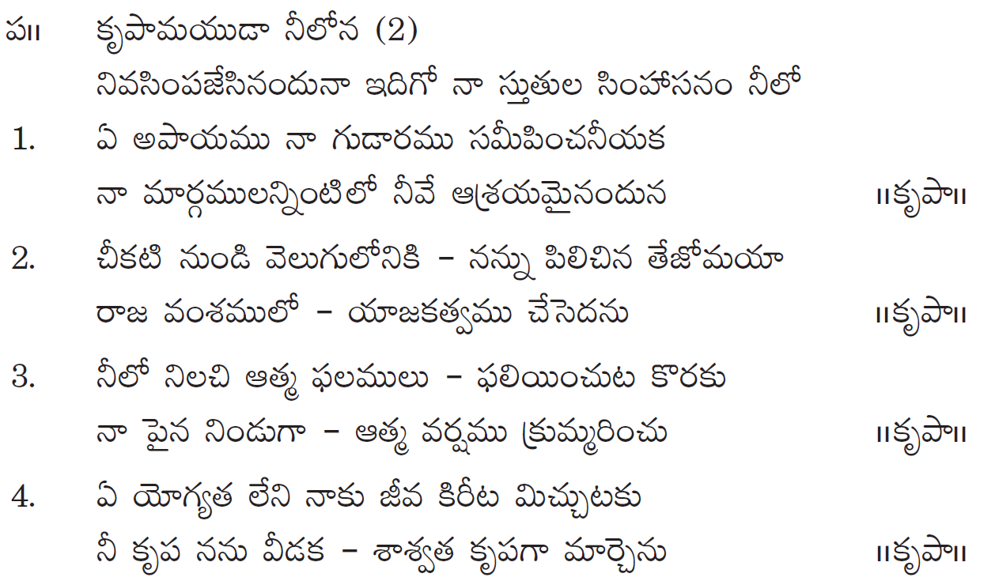
Krupamayudaa Nee Lona

